Slide 1
Графи
Тема 7 з дисципліни
«Алгоритми та структури даних»
Викладач: Олена Сергіївна Куроп’ятник

Slide 2
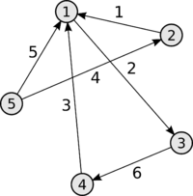
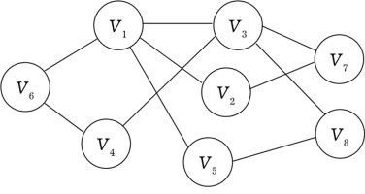
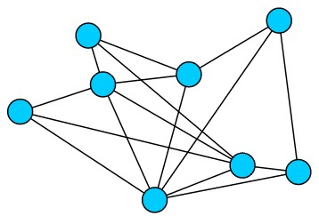
Графи: примітивний погляд
Граф – множина вершин і дуг (ребер), які їх з’єднують

Slide 3
Чому варто вивчати графи
Моделюють не лише об’єкти, а й зв’язок між ними
Мають широку сферу застосування: математика, хімія, логістика, лінгвістика тощо
Мають прикладний характер: шахові партії, лабіринти, друковані плати, маршрутизація в мережі, соціальні відносини, транспортні задачі тощо

Slide 4
Графи у повсякденні
Туристичні маршрути
Покупки за списком
Соціальні відносини
Гра в шахи
Вишивка

Slide 5
Застосування графів в ІТ
Прокладання маршрутів
Обробка природної мови
Соціальні мережі
Представлення інформації

Slide 6
Зв’язок з іншими дисциплінами
Теорія графів з дискретної математики
Масиви, функцій та структури / класи з програмування

Slide 7
Визначення графу
Граф – об’єкт, що включає в себе множини вершин та дуг
G=<V, E>
Призначення вершин: зберігання інформації про сутності
Призначення дуг: визначення зв’язку між сутностями

Slide 8
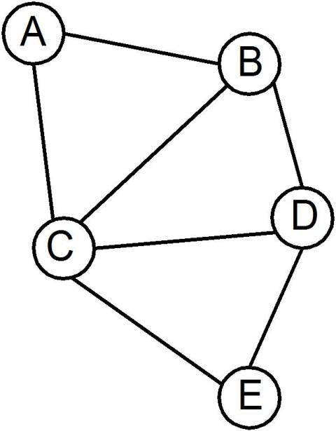

Види графів
Неорієнтовані
Орієнтовані

Slide 9
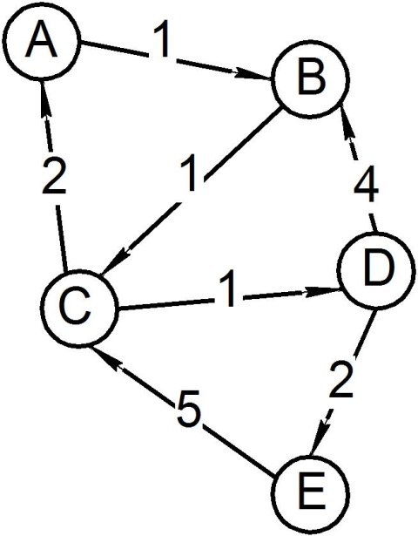
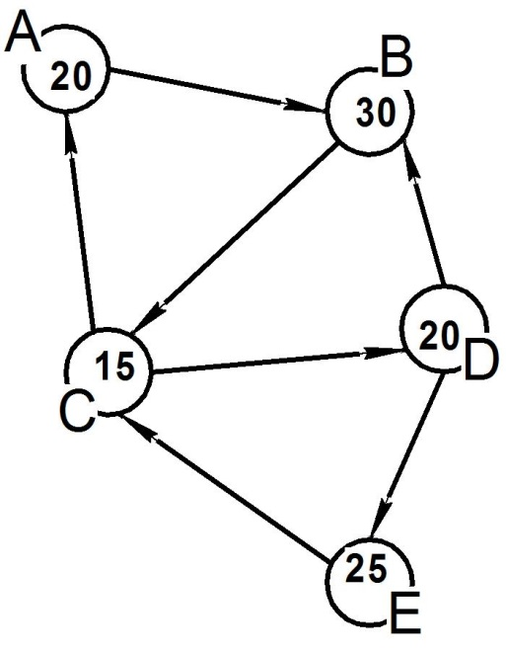
Навантажені графи
По дугам
По вершинам

Slide 10
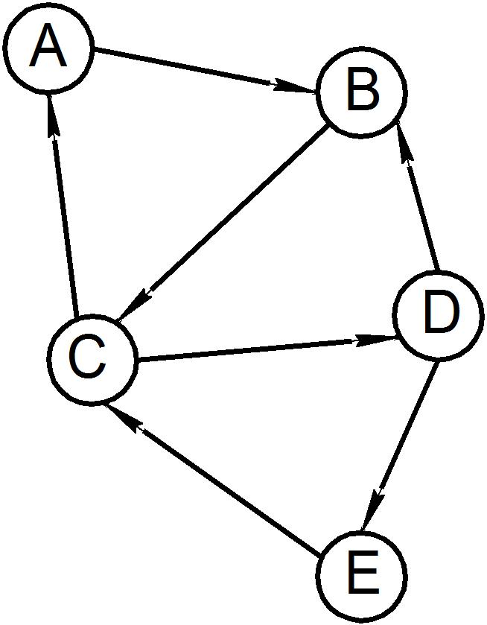
Граф як структура даних
Матричні структури. Матриця суміжності
 | A | B | C | D | E
A |  | 1
B |  |  | 1
C | 1 |  |  | 1
D |  | 1 |  |  | 1
E |  |  | 1
int Graph[][]={{0,1,0,0,0}, {0,0,1,0,0}, {1,0,0,1,0}, {0,1,0,0,1}, {0,0,1,0,0}}

Slide 11
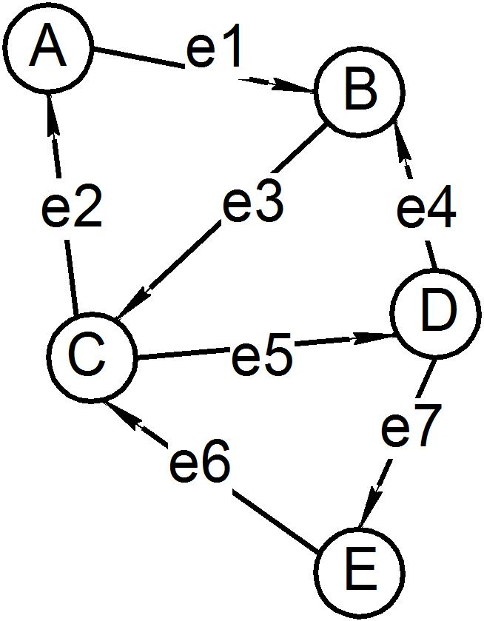
Матричні структури: матриця інцедентності
 | e1 | e2 | e3 | e4 | e5 | e6 | e7
A | 1 | -1
B | -1 |  | 1 | -1
C |  | 1 | -1 |  | 1
D |  |  |  | 1 | -1 |  | 1
E |  |  |  |  |  | 1 | -1
1/-1 вихід/вхід
int Graph[][]={{1,-1,0,0,0,0,0,0}, {-1,0,1,-1,0,0,0}, {0,1,-1,0,1,0,0,}, {0,0,0,1,-1,0,1}, {0,0,0,0,0,1,-1}};

Slide 12
Послідовні структури: список суміжності
int size=5;
List<Character> Graph[size];
Graph[0].add(‘b’);
Graph[1].add(‘c’);
Graph[2].add(‘a’);
Graph[2].add(‘d’);
Graph[3].add(‘b’);
Graph[3].add(‘e’);
Graph[4].add(‘c’);
A | B
B | C
C | A, D
D | B, E
E | C

Slide 13
Додавання вершин у граф
Матриця суміжності
Список суміжності
Додати нову вершину у масив (список/…) всіх вершин
У матриці суміжності встановити зв’язок
Приклад:
vertexList[count]=new Vertex(label);
adjMatrix[count][i]=1;
adjMatrix[i][count]=1;
count++;
Додати нову вершину у масив (список/…) всіх вершин
До списків суміжності додати нову вершину
Приклад:
vertexList[count]=new Vertex(label);
vertexList[count].adjList.add(vertexList[i]);
vertexList[i]. adjLis.add(vertexList[count]);
count++;

Slide 14
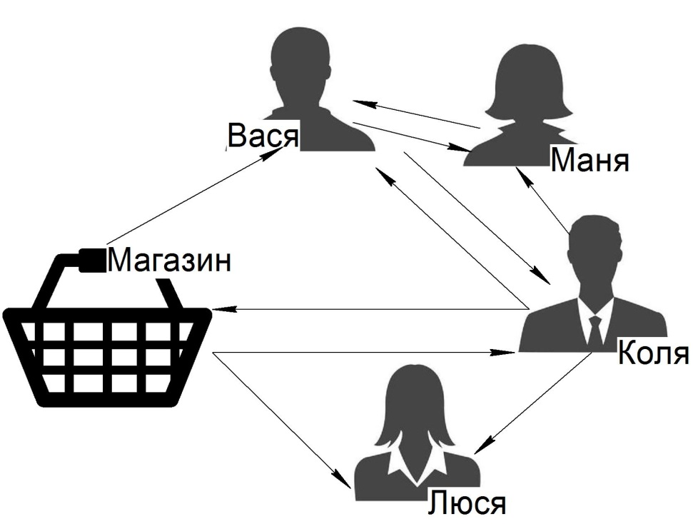


Читачі vs Друзі
User | Орієнтований (стежать) | Неорієнтований (Друзі)
Вася | Маня, Коля | Маня, Коля, Магазин
Маня | Вася | Вася, Коля
Коля | Вася, Маня, Магазин, Люся | Вася, Маня, Магазин, Люся
Люся | - | Магазин, Коля
Магазин | Вася, Коля, Люся | Вася, Коля, Люся

Slide 15
Інші представлення
Список ребер (AB, AC, BD, BC…)
Вектор суміжності (A,B,A,C,B,D,B,C), (A,B,w1,A,C,w2,…)
Асоціативний масив суміжності (ребро - вага)

Slide 16
Пошук в ширину
Спочатку – стартова вершина
Потім – усі суміжні (прямі нащадки)
Далі – нащадки нащадків
Результат обходу: 1 – 2 – 3 – 7 – 4 – 6 – 5
Зараз тут
Не бачимо, не були
Бачимо, не були
Були

Slide 17
Пошук у глиб
Спочатку – поточна вершина
Далі – усі суміжні і вниз
Потім – угору
Результат обходу: 1 – 2 – 4 – 5 – 6 – 3 – 7
Зараз тут
Бачимо, не були
Були

Slide 18
Використання
В ширину
В глибину
Пошук найкоротшого шляху
Знайти всі вершини/ребра на маршруті
Пошук довільного шляху
Визначення загального попередника
Сортування

Slide 19
Резюме та висновки
Граф – структура даних, включає вершини та дуги
Представлення графу: матричне, послідовне, асоціативне
Пошук у графі: в ширину, в глибину
Застосування: транспортні задачі, соціальні графи, обробка текстів тощо

Slide 20
Дякую за увагу!
Далі: алгоритми на графах

